Slide 1

2014年度 第６回税務労務委員会開催報告
日時 2015年4月15日(水) 17:00-19:00
場所
デロイトバンガロールオフィス
(会議室のご提供を有難うございました)
議事 （ ）内は講師の方
（１）インドにおける資金調達手法 （三菱東京ＵＦＪ銀行：安井様･田中様･仲野様） （２）インド予算案 （PWC：尻引先生）

Slide 2
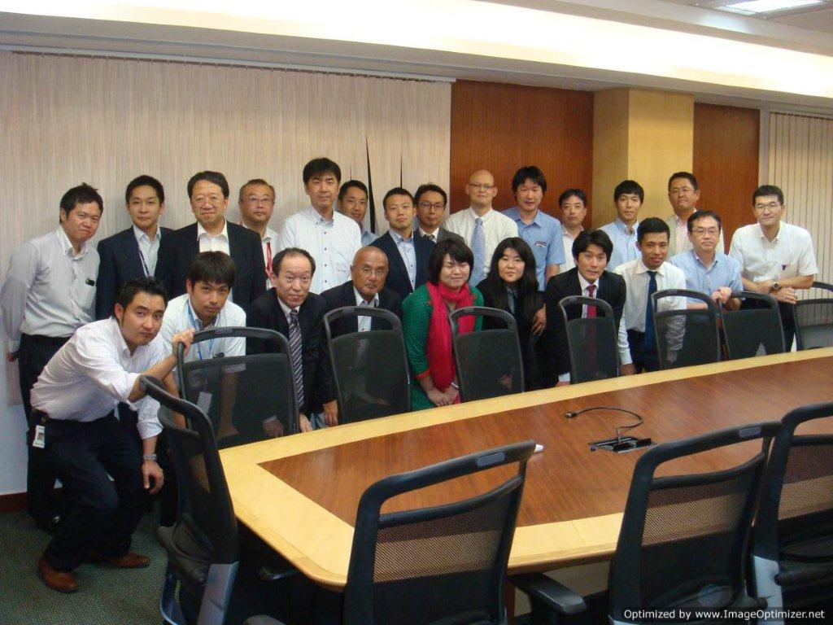
ご出席ありがとうございました！ →23名のご出席者

Slide 3
(１)インドにおける資金調達手法 講師：三菱東京ＵＦＪ銀行：安井様･田中様･仲野様
Ⅰ.資金調達
①資金調達とは 外部から事業等に必要な資金を調達すること 資産の購入や費用の支払などに必要
②運転資金とは 原材料等を仕入れてから支払を行うまでの期間と、仕入れた原材料等を一定期間在庫として保管し、製品を売り上げて、代金を入金するまでの期間の時間的なズレを補うための必要資金 Ⅱ.インド現地法人の資金調達 ･負債…国内借入､国外借入(ECB)､貿易金融(含ｻｲﾄ調整) ･資本…普通株等

Slide 4
(１)インドにおける資金調達手法 講師：三菱東京ＵＦＪ銀行：安井様･田中様･仲野様
Ⅲ.負債の調達方法
①インドルピー金利の推移 ②インド国内借入について …当座貸越や手形貸付、為替ﾘｽｸなし･金利高め ③ECB(External Commercial Borrowings､対外商業借入) …日本親会社･ｸﾞﾙｰﾌﾟ会社･海外金融期間から調達 ｲﾝﾄﾞ中央銀行管轄の外国為替規制対象で申請・報告要 金利安いが為替ﾘｽｸ発生(ﾍｯｼﾞ可) ④為替ﾘｽｸについて …外貨建て資産(負債)の保有者がルピー為替相場の 下落(上昇)によって損失を被る(利益を得る)危険性で、 通貨ｽﾜｯﾌﾟ等によりﾍｯｼﾞ可能

Slide 5
(１)インドにおける資金調達手法 講師：三菱東京ＵＦＪ銀行：安井様･田中様･仲野様
Ⅳ.貿易金融での資金調達
①貿易金融の資金調達概要 …輸出入に必要な資金を銀行が企業に融資すること､ ｢輸入記入｣､｢輸出金融｣に分類される ②輸入代金支払のｻｲﾄ調整について …輸入決済期限は船積み日から6ヶ月以内であれば RBI許可不要、6ヶ月を超える場合はAD Bank (Authorized Dealer category 1 Bank)承認必要 ③サプライヤーズクレジット(輸入金融) …輸出者が輸入者に対して直接信用供与し､輸出者が代金 決済を一定期間猶予､ｲﾝﾄﾞ輸入者側銀行の事前承認必要 ④バイヤーズクレジット(輸入金融) …原材料･設備の輸入決済代金をｲﾝﾄﾞ国外銀行から 直接融資、決済資金は輸出者に対し銀行が直接支払う

Slide 6
(１)インドにおける資金調達手法 講師：三菱東京ＵＦＪ銀行：安井様･田中様･仲野様
Ⅳ.貿易金融での資金調達
⑤輸出金融の概要 …船積み前金融と船積み後金融 Ⅴ.資本の調達方法 …普通株、普通種類株、 資本／負債のﾊｲﾌﾞﾘｯﾄﾞ型である、償還型優先株や 強制転換型優先株

Slide 7
(２)2015年度インド予算案 講師：ＰＷＣ 尻引先生
Section1: 所得税法関係
法人所得税-概要
前年度の主な改正事項
当年度の主な改正事項 -2016年度以降4事業年度に限り5％の法人税率低減 -非居住者へのﾛｲﾔﾘﾃｨ･役務提供の源泉税率を25%→10% -一般的租税回避行為の否認規定導入を 17年4月まで2年延期 -Wealth tax 廃止 -法人/個人所得が1千万ﾙﾋﾟｰ超の場合、ｻｰﾁｬｰｼﾞを3%→5% -ﾌﾞﾗｯｸﾏﾈｰを取り締まる法律により海外資産の隠匿に対して厳罰化の予定→出向員の個人所得税申告に影響あり

Slide 8
(２)2015年度インド予算案
Section2: 間接税法関係
関税の計算
前年度の主な改正事項
当年度の主な改正事項 -関税 化学製品･農薬の原料に対する基本関税引下げ 商用車基本関税を10%→20% -物品税 基本税率12%→12.5%､ 2%の教育税と1％の二次高等教育税を廃止 -サービス税 基本税率12%→14%､ 2%の教育税と1％の二次高等教育税を廃止 2%のSwachh Bharat Cessが導入予定(ｻｰﾋﾞｽ税率は16%?) -その他､CENVAT Creditのための会計上･申告書上のクレジット記載期限が請求書発効日から6ヶ月→1年に延長

Slide 9
(２)2015年度インド予算案 講師：ＰＷＣ 尻引先生
Section2: 間接税法関係
ＧＳＴ(Goods and Services Tax)導入時期：2016年4月
-複数の間接税統合と3種類のＧＳＴ Integrated GST(国税)､ Central GST(国税)､ State GST(地方税) 憲法改正やＧＳＴ法案の承認手続きが必要 商用車基本関税を10%→20%

Slide 10
(２)2015年度インド予算案 講師：ＰＷＣ 尻引先生
Section3: 移転価格関係
移転価格税制-概要
前年度の主な改正事項
当年度の主な改正事項 -国内移転価格取引の対象引上げ:5千万ﾙﾋﾟｰ→2億ﾙﾋﾟｰ

Slide 11
(3)その他－ご連絡事項
次回は6月10日(水)17:00-19:00の
場所: Deloitte Haskins & Sells 事務所会議室
テーマ ( )内は講師の方々
・インドにおけるCSR活動について (三井住友海上 徳田様)
・2015年度のすすめ方について
（尻引委員長）
皆様のご出席を歓迎します。
2年間どうもありがとうございました。

